Slide 1

2020. évi főtitkári beszámoló
Magyar Karszt- és Barlangkutató Társulat
2020. évi beszámolójáról döntő elnökségi ülésre
Budapest, 2021. május 27.

Slide 2
Mit ad nekünk az MKBT? – és mi maradt el a Covid miatt 2020-ban ☹
Közösséget: Barlangnap, Szakmai Napok, tanulmányutak és szakmai kirándulások, szerdai előadások, Fosszília Klub, UIS, FSE és MTSz tagság
Kapcsot múlt és jövő között: Karszt és Barlang folyóirat, könyvtár, kapcsolattartás „öreg barlangászokkal”, gyerek tagság
Információcserét: Titkárság, MKBT Tájékoztató, honlap, Facebook-lap, MKBT Blog, kapcsolattartás csoportvezetőkkel
Szolgáltatásokat: Vásárlási kedvezmények, sziklamászó engedélyek, osztrák biztosítás, nemzetközi kapcsolat, nyeremény más rendezvényekre (Hágó, Víz Világnap, Lakatos, Mi Kutyánk Kölyke Díj) , kölcsönözhető szén-dioxid mérő
Szakosztályok szervezeti hátterét: Verocs, Oktatási Szakosztály, TöRéSz, Vulkánszpeleológia, Cave Kids
Barlangász érdekképviseletet: Jogszabály véleményezés, barlanglátogatási kérelem segédlet, képviselet nemzeti parkok, minisztérium felé, etikai kódex
Társadalmi szemléletformálást: Külső rendezvény-megjelenések, cikkek, rádió-interjúk
Mindezt főként önkéntes munkával, egy (részmunkaidős) alkalmazottal!

Slide 3
Szervezet és működés I.
Tagság
Taglétszám 2020-ban 6%-kal csökkent (310 főre + 12 gyerek tag)
A válságévhez képest nem rossz
Tagsági adatkezelési nyilatkozatok (+fotók új tagkártyához) lassan érkeznek
Titkárság
A Szemlő zárva tartása alatt ritkított + online ügyelet
Közgyűlés (2020 szeptember)
Tisztújítás
Bíróság a beszámolóinkat elfogadta, banki intézés a vírus miatt várat magára
Kitüntetések átadását a szakmai napokra halasztottuk (ami aztán elmaradt)
Elnökségi ülések
Öt elnökségi ülés, javult az írásos előterjesztések aránya (FB javaslat)
FB-vel jó együttműködés, legalább két fővel minden ülésen részt vettek
Jegyzőkönyvek többsége nem készült el, határozatokat vezetjük
Az ülések nyilvánosak, de kevés külsős érdeklődő

Slide 4
Szervezet és működés II.
Szabályzatok
SzMSz továbbra se készült el, a bonyolult év felemésztette az erőforrásokat
Alapszabály módosításra átfogó javaslat nem készült
Tagság más szervezetekben
UIS, FSE, MTSz → 2020-ban 159.000 Ft-ba kerül
Jó páran léptek be azért, mert az UIS tagság alapján igazolást tudunk adni külföldi expedíciókhoz, vagy az MTSz kedvezmények miatt
Szakosztályok
Szakosztályok szervezeti hátterét adjuk: pénzügyi feladatok, könyvelés, beszámolókészítés, jogi háttér, iroda, bankszámla, engedélykérelmek stb.
Szakosztályi beszámolók évente begyűjtve, érdeklődőknek elérhetők
A Vulkánszpeleológiai Szakosztály Eszterhás István halálával megszűnt
MKBT/Törész együttműködési megállapodás MNM-mal és ELTÉ-vel
Oktatási Szakosztály:
  kutvez. záróvizsga, T1+T2 tanfolyam, minden egyéb Covid miatt elmaradt
  újraintegráció utáni működés, könyvelés, bizonylatolás, engedélykérelmek beadása stb. zavartalan

Slide 5
Szakosztályok
Szakosztály | Vezető/kapcsolattartó | Taglétszám (2020-ban MKBT tag)
MKBT Vulkánszpeleológiai Kollektíva - megszűnt | Eszterhás István † | Nem adtak le jelentést
MKBT Oktatási Szakosztály | Börcsök Péter / Hegedűs András | 47 (16)
MKBT VEROCS Mozgás- és Élményterápiás Szakosztály | Faragó Tamás / Keresztes Anikó, Köblös Gabriella | 24 (8)
Cave Kids Országhatáron Kívüli Geológiai Túrákat Szervező Szakosztály | Gyuricza Endre Sámuel | 27(8)
Történeti és Régészeti Szakosztály (TöRéSz) | Szeredi Anna / Nyírő Ádám Artúr | 10 (8)

Slide 6
Szervezet és működés III.
Pénzügyek átláthatósága, könyvelés
Könyvelővel (Tax Band Kft.) jó együttműködés, elégedettek vagyunk munkájukkal.
Témaszámos rendszer következetes alkalmazása a bizonylatokon (és javarészt a könyvelésben) → feladatok és saját rendezvények pénzügyi mérlege átlátható.
Leltár
Időbeli elhatárolások következetes alkalmazása
Részletes bizonylat nyilvántartás felhőben (ügyvezető titkár és főtitkár látja). Minden bizonylat beszkennelve. Évi >1000 bizonylat!
Iroda / székhely
Magas bérleti díj (nő!), rossz körülmények (pl. szellőzés hiánya), nem minden funkció fér el (tárgyaló, raktár)
Több ötlet felmerült, de még nem találtunk megfelelő pótlást
Évi több mint 1 millió Ft-ot spórolhatnánk és fordíthatnánk a kutatás támogatására

Slide 7
Kommunikáció I.
Társulati tagság, barlangász-közösség felé
Honlap
Hekkertámadások önkéntes felajánlásnak köszönhetőek kiküszöbölve
Újratervezés szükséges, nincs meg a kezdő hórukkhoz a kellő egyszeri energia → 2021 májusában pályázat a honlap korszerűsítésre
Online kommunikáció
Barlang.hu rendezvénynaptár működik
Kommunikációs csatornák (honlap, tájékoztató, levlista, FB) összehangolása sokat javult, több elnökségi tag vállal szerepet
Tájékoztató
Több szám összevontan jelent meg és mindig késik
A legtöbb cikket az ügyvezető titkár és főtitkár írja meg, kevés a tagság által küldött anyag
Több feltárási hír a kutatók kitartó nyüstölése árán
A feladatra segítőket keresünk, de alig akad

Slide 8
Kommunikáció II.
Társulati tagság, barlangász-közösség felé
Karszt- és Barlang
Faraday adománynak köszönhetően pótolni tudjuk az elmaradásokat.
Nagyon sok erőfeszítést igényel a cikkek összegyűjtése, holott mindenkinek érdeke, hogy a jövő kutatói megtalálják a mostani eredményeket.
Hazslinszky 85 különszám: még mindig vannak eladható példányok
2015-2016 számot a vírushelyzet miatt még mindig sokan nem vették át (a postázás viszont drága…)
2017-2018 szerkesztés folyamatban (Nóra sé Tamás), megjelenés várhatóan júniusban, nagyon sok erőfeszítéssel sok feltárásról szóló cikket gyűjtöttünk
2019-2020 számhoz új szerkesztőbizottság (Szabó Zoli koordinál), anyaggyűjtés folyamatban, megújult külső (2021-ben pályáztunk rá), nyomtatott példány terv szerint csak költségtérítés ellenében (tagságot erről nyilatkoztatjuk)

Slide 9
Kommunikáció III.
Társulati tagság, barlangász-közösség felé
Díjfelajánlások rendezvényekre : Mi kutyánk kölyke díj a legjobb alapfokúsnak és versenydíjak (Hágó, Bgnap, Lakatos) elmaradtak; Víz Világnapi Fotóposzter Pályázat
Társadalom felé
Megjelenés külső rendezvényeken - elmaradt
Zöld Forrás pályázatból játék és ismeretterjesztő anyag fejlesztés
  „Karsztok Világa” oktatócsomag ovisoknak és kisiskolásoknak (színes borító útmutatóval, fénymásolható munkalapok, online játékok) – Köblös Gabi, Lénárt Ibszi, Csépe-Muladi házaspár
  Molinó barlangi élőhelyekről, ráilleszthető állatfigurákkal, barlang-kirakó, képződményekkel (Zsoldos Márton természetfestő munkái)
  Termálkarszt térmodell, világítós, barlangra leselkedő veszélyeket is bemutató - SzabóZé
  Minden elem időjárásálló, könnyen szállítható, kiskocsi a szállításhoz

Slide 10
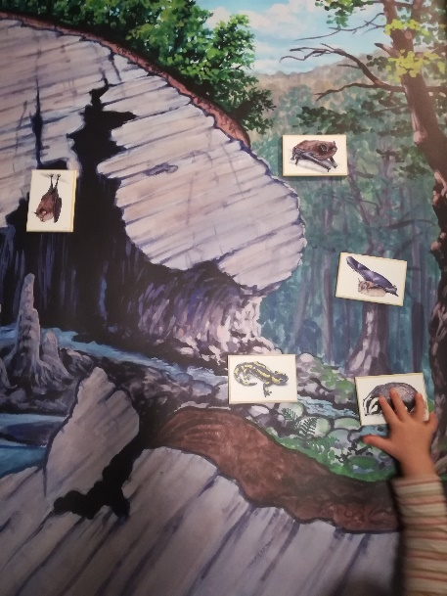
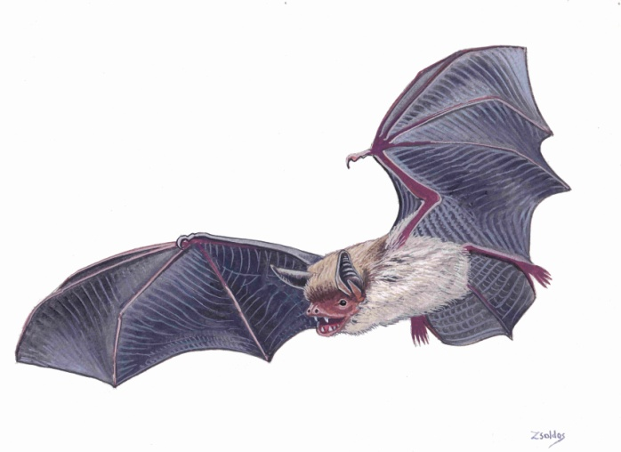
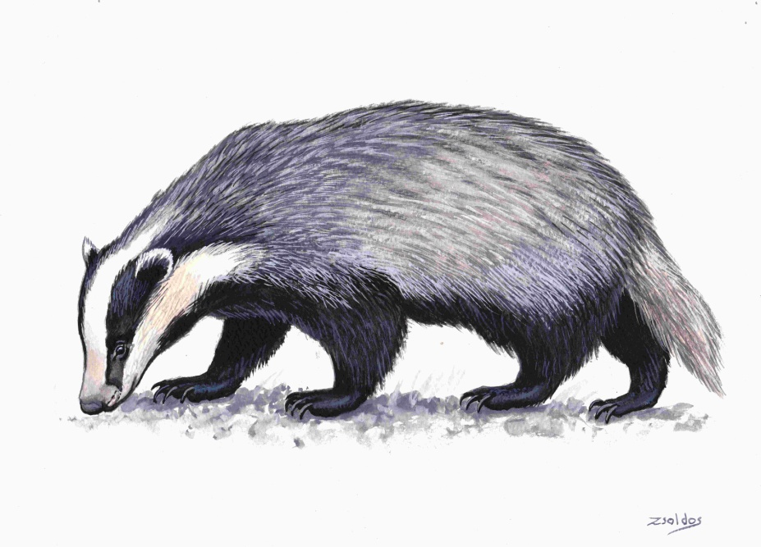

Slide 11

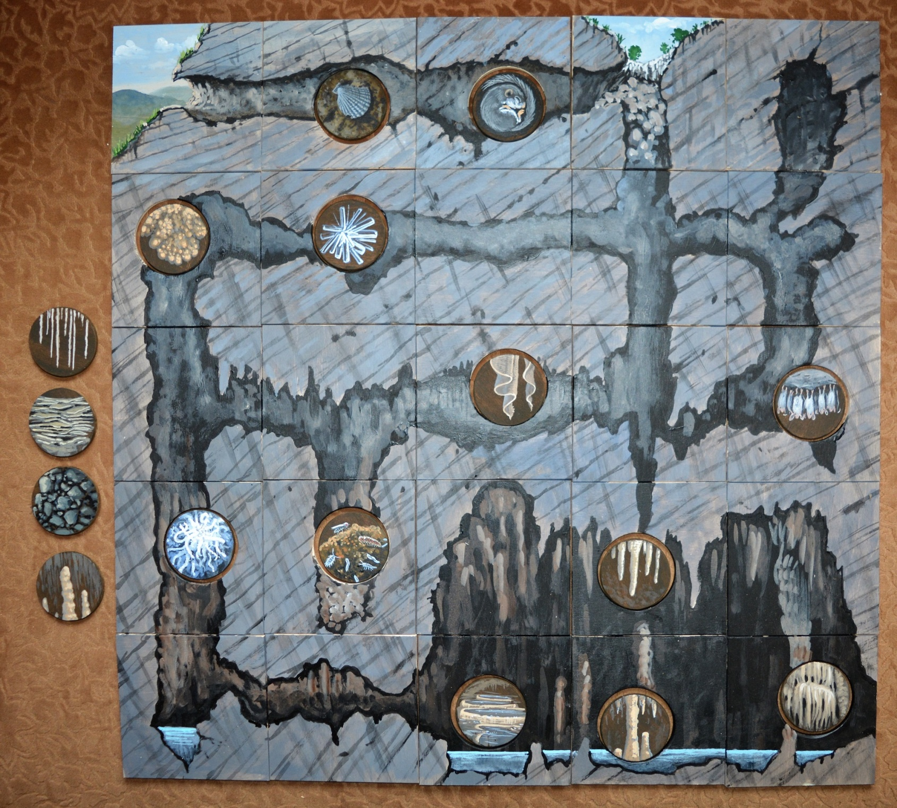

Slide 12
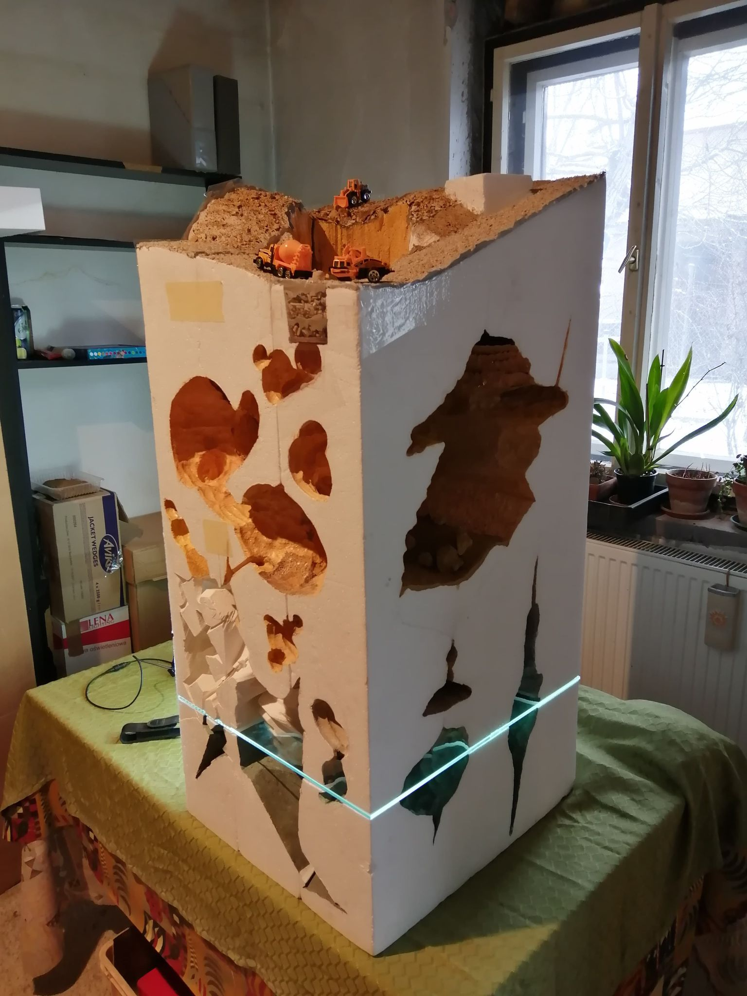
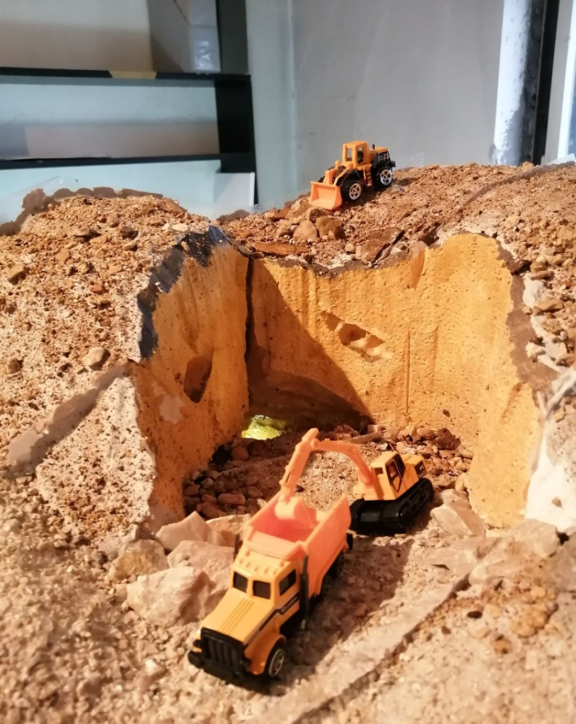
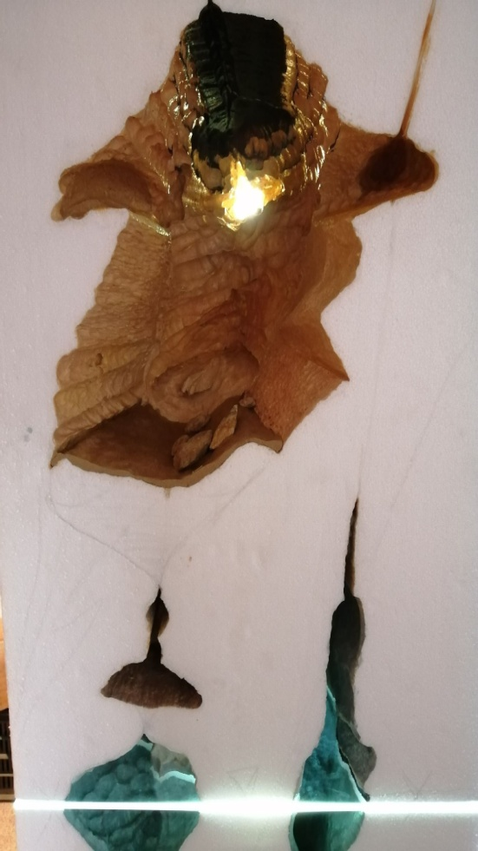
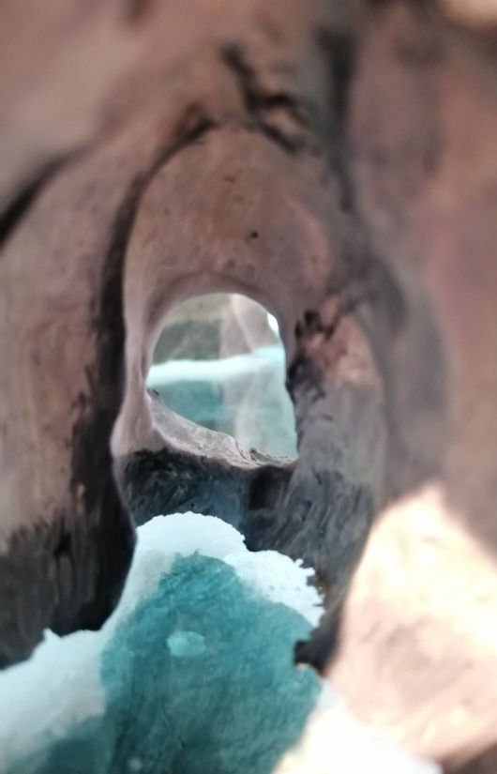
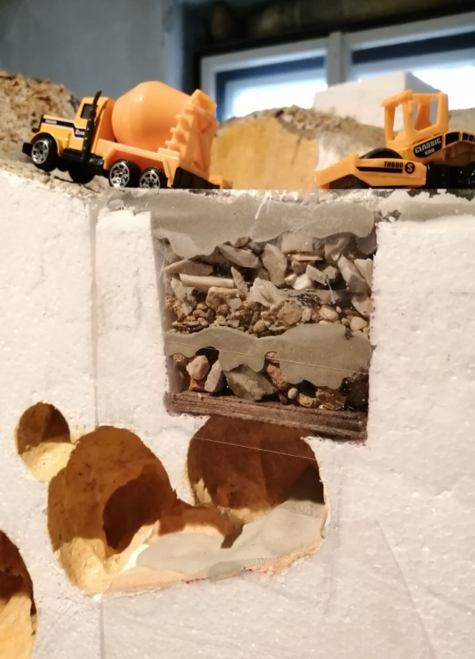

Slide 13
Kommunikáció IV.
Társadalom felé
FÖCIK Első Kárpát-medencei Földtudományi Verseny
  A FÖCIK (Földtudományi Civil Szervezetek Közössége) 5 éve alakult
  9 tagszervezete van, köztük az MKBT (rotációs alapú elnöki tisztet 2019-ben Leél-Őssy Szabolcs töltötte be)
  Több éve részt veszünk a FÖCIK-szervezésű Földtudományos Forgatagon
  2021: Első Kárpát-medencei Földtudományi Versenyt a magyar nyelven tanuló középiskolások számára
  Az első (online) forduló április 29-30-án zajlott. A májusba sorra kerülő második fordulóban kifejezetten barlangos kérdések is szerepelnek.
  Társulatunkat a versenybizottságban (Hegedűs Gyula felkérésére) Leél-Őssy Szabolcs képviseli. A hetenként ülésező bizottság állítja össze a feladatlapokat, őrködik a verseny tisztaságán.
  A 3 online fordulót követően minden csoport egy rövid videót kell készítsen magáról és a környezete földtani nevezetességeiről. A döntőbe jutó 12 csapat remélhetőleg jelenléti formában, a régi MÁFI díszteremben mérheti össze tudását 2021 őszén.
  Az idei versenysorozatra 50 (!) három tagú csapat nevezett, köztük erdélyi és kárpátaljai diákok is.

Slide 14
Érdekképviselet
Biztosítás
Osztrák biztosítás (VAVÖ) közvetítés változatlanul népszerű
Érdekegyeztetés
Látogatás az Agrárminisztériumban (IYCK kampány, Cholnoky → siker!)
Jogszabály előkészítésben részvétel
a barlangok nyilvántartásáról szóló 392/2017. (XII. 13.) Korm. rendelet módosításáról szóló 172/2021. (IV. 9.) Korm. rendelet;
a barlangok látogatásának és kutatásának egyes feltételeiről, valamint a barlangok kiépítéséről és hasznosításáról szóló 17/2021. (IV. 9.) AM rendelet
Etikai kódex - "A barlangászat alapvető etikai, valamint szakmai szabályai„
Korábbi észrevételek beépítve, további nyilvános viták a Covid miatt elmaradtak
Még egy online konzultáció után közgyűlés elé terjesztés
Egyebek
Sziklamászó engedélyek 26 sziklafalra, MKBT tagoknak, (2019-2026 közötti érvényesség) - többen léptek be csak ezért
Vásárlási kedvezmények

Slide 15
Szakmai munka II. – rendezvények, pályázatok
Rendezvények
Barlangnap és Szakmai Napok – elmaradt
Szerdai előadások – elmaradtak
Pályázatok
Cholnoky Jenő Karszt- és Barlangkutatási Pályázat:
  2020-ban nem tudtuk kiírni
  2021-ben emelt összeggel, 2018-2019-2020-es munkákra
SpeleoBand - MKBT barlangkutatási pályázat (75e Ft): két pályázó, a nyertes pályázó felajánlotta a nyeremény harmadát a másiknak
  Faraday barlangkutatási pályázat 2021-re halasztva

Slide 16
Szakmai munka III.
Szakmai munkák
ANPI Baradla térképezés folytatódik
Feltárások (bővebben: beszámoló melléklet)
Zöld Kőevő- bg. (Jósvafő)
Róka-lyuk (Jósvafő, Haragistya)
Pócsa-kői-víznyelőbg. (Alsó-hegy)
Esztramosi Felső-táró
… továbbra is sok feltárásról úgy kell összevadászni a híreket
Barlangok és Karsztok Nemzetközi Éve - IYCK
Covid miatt 2022-re is kiterjesztve
Hazai kommunikáción nagy hangsúly
UIS film fordítása, feliratozása (Marton Ádám)
Pályázatot nyertünk: IYCK kiadványokra és szabadtéri vándorkiállításra
UIS könyv fordítása folyamatban, forrást még meg kell találni

Slide 17
Gazdálkodás I.
Bevételek növelése
Pályázatok (MOL Új Európa, Verocs adomány, Cholnoky, NKA, Zöld Forrás)
1% kampány – nem csökkent a felajánlás
Tagdíjbevétel csak minimálisan csökkent
Bevételek csökkenése:
Elmaradt rendezvények
Kevesebb Adventure Caving adomány a Covid helyzet miatt
Kiadások csökkentése
Részmunkaidős alkalmazott
Összevont Tájékoztatók
Kiadás növekedés:
Iroda bérleti díját emelték
Eszközpark bővítés
Kutatási eszközfejlesztés : Analox Aspida CO2 mérő (tagoknak kölcsönözhető),
Egyéb eszközfejlesztés: barlangálló fényképezőgép Verocsnak; ismeretterjesztő játékok; rendezvényekre kiskocsi

Slide 18
Gazdálkodás II. – Munkaszámos eredménykimutatás
msz. | megnevezés | bevétel | kiadás | egyenleg
RENDEZVÉNYEK |  |  |  | 0
001-20 | Barlangnap | 0 | 0 | 0
002-20 | Szakmai Napok | 0 | 0 | 0
TANULMÁNYUTAK |  |  |  | 0
010-20 | Tanulmányút | 0 | 0 | 0
KIADVÁNYOK |  |  |  | -73 337
030-19 | Karszt és Barlang különszám | 7 800 | 0 | 7 800
030-20 | Karszt és Barlang 2015-16 | 0 | 282 240 | -282 240
031-19 | Naptár 2020 | 9 000 | 0 | 9 000
031-20 | Naptár 2021 | 582 202 | 551 234 | 30 968
033-19 | Cseh zsombolyatlasz | 161 135 | 0 | 161 135
MEGBÍZÁSOS MUNKÁK |  |  |  | 18 570
041-20 | Bizományos könyvértékesítés | 28 500 | 9 930 | 18 570
PÁLYÁZATOK |  |  |  | -1 097 818
054-19 | Zöld Forrás 2019 | 0 | 1 097 818 | -1 097 818
055-20 | NKA 2020 |  | 0 | 0
VEROCS szakosztály |  |  |  | -653 499
100-20 | működési ktg és támogatás | 443 625 | 0 | 443 625
101-20 | MOL pályázat 2020 | 0 | 1 097 124 | -1 097 124
TöRész szakosztály |  |  |  | 0
200-20 |  | 3 850 | 3 850 | 0
Oktatási szakosztály |  |  |  | 107 723
300-20 |  | 957 000 | 849 277 | 107 723
FARADAY |  |  |  | -578 890
400-20 |  | 0 | 578 890 | -578 890

Slide 19
Gazdálkodás III: működési költségek
"Működési" bevételek | Bevétel | Kiadás | Egyenleg
adomány | 438 476 | 0 | 438 476
célzott támogatás | 25 675 | 0 | 25 675
értékesítési bevétel | 0 | 0 | 0
tagdíj 2020 | 1 097 200 | 0 | 1 097 200
tagdíj 2020 (2019-ről elhatárolva) | 484 100 | 0
"osztrák" (VAVÖ) biztosítás | 972 800 | 836 070 | 136 730
pályázatból működésre | 485 700 | 0 | 485 700 | 2 183 781
Működési kiadások | Bevétel | Kiadás | Egyenleg
bank | 4 763 | 54 012 | -49 249
bérleti díj | 0 | 1 141 961 | -1 141 961
egyéb működési | 0 | 100 820 | -100 820
járulékok | 0 | 567 000 | -567 000
könyvelői díj | 0 | 180 000 | -180 000
munkabér | 0 | 938 638 | -938 638
postaköltség | 2 000 | 39 073 | -37 073
szervezeteknek fizetett tagdíj | 0 | 159 535 | -159 535
Tájékoztató (nyomda és posta) | 0 | 181 401 | -181 401
telefon, internet, honlap | 0 | 172 925 | -172 925 | -3 528 602
Működési bevételek és kiadások egyenlege |  |  |  | -1 344 821

Slide 20
Gazdálkodás 2020: összefoglalás
2020. évi eredménykimutatás
2020: 7 197 000 Ft bevétel – 8 465 000 FT kiadás = -1 268 000 eredmény
2019: 12 726 000 Ft bevétel – 13 651 000Ft kiadás = -925 Ft eredmény
Mínuszos eredmény oka:
Rendezvények elmaradása
Korábban beérkezet és korábbra (2019) könyvelt támogatásokat részben 2020-ban költöttünk el (Zöld Forrás)
Ezek nélkül az eredmény -184 000 Ft, amivel 2019-hoz* képest 1 324 000 Ft-tal romlott az eredményünk
* 2019-es eredmény Faraday adomány nélkül: 1.140.000 Ft
2020. évi mérleg
Saját tőkét az induló tőke 20%-ról sikerült felemelni 25%-ra, amivel egy lépéssel közelebb kerültünk az FB által 2020-ban megfogalmazott célértékhez (50%).

Slide 21
Karszt és Barlang Alapítvány
A COVID-19 járvány miatt a Karszt és Barlang alapítvány 2020-ban érdemi tevékenységet nem tudott folytatni. 2020-as barlangkutatási pályázat sikertelen volt, egyik pályázó se felelt meg a formai-tartalmi követelményeknek.
A pandémiás helyzet remélt javulása, a veszélyhelyzet megszűnése esetén a KBA tervezi a barlangfeltárási kutatási pályázat kiírását, amit megkönnyít a tavalyi évben, kifejezetten kutatási támogatási céllal kapott civil adomány.
Jelenleg folyamatban van a 2020. szeptemberi MKBT közgyűlésen megválasztott új vezetőség, ill. kuratóriumi elnök személyének bejegyeztetése a Cégbíróságon

Slide 22
Összefoglalás
A „válságévhez” képest nincs jelentős romlás a gazdálkodásban, ugyan mínuszos a mérleg az elmaradt rendezvények miatt
A működési költségeket 2020-ban sem fedezik az állandó bevételek → új irodahelyiséget kell keresni a magas bérleti díj miatt!
Pályázati bevételek projektekre vannak (ebben sikeresek vagyunk), működésre keveset tudunk lecsípni, bár törekszünk így pályázni
Több szakmai pályázatot nyertünk és írtunk ki
Eszközpark ismét növekedett (CO₂ mérő, fényképezőgép, ismeretterjesztő játékok)
MKBT léte értelmének és a Tagság előnyeinek jobb kommunikálása továbbra is feladat – miért jó, hogy van MKBT?
Cél a járvány alattt elmaradt tagok visszaszerzése, aktivizálása, mert
a Társulat annyi, amennyit a tagjai összeadnak!

